Slide 1

Bubble Sort in Java
Oliver Behling, Eric Jarka

Slide 2

Gliederung
"Bubblesort" heute
Geschichte
Komplexität des Algorithmus
Abgrenzung zu anderen Sortieralgorithmen
Prinzip von "Bubblesort"
Beispiel in Java + Optimierung

Slide 3

Geschichte
ein frühes Buch (1959) über Programmierung widmet ein Kapitel dem Sortieren, verwendet aber den Begriff "Exchange Sorting" und nicht Bubble Sort
der Begriff wird in einem JACM-Artikel von 1962 erstmals erwähnt
der Algorithmus wird 1963 offiziell als Algorithmus 175 in das ACM-Algorithmus-Repository aufgenommen, wo er "Shuttle Sort" genannt wird
Letztendlich setzt sich der Name "Bubble Sort" durch, da bei diesen Vertauschoperationen die Elemente nach und nach bis zu ihren Zielpositionen aufsteigen – ähnlich wie Luftblasen

Slide 4
Komplexität des Algorithmus
bei "Bubble Sort" müssen wir "best", "worse" und "average case" separat betrachten
best | worse | average
falls die Zahlen bereits aufsteigend sortiert sind, wird der Algorithmus in der ersten Iteration feststellen, dass keine Zahlenpaare vertauscht werden müssen somit durchläuft er nur die Anzahl der zu sortierenden Elemente (n-1) | Falls die Elemente in umgekehrter Reihenfolge vorliegen wird die höchstmögliche Zeit benötigt somit durchläuft der Algorithmus ½ (n²-n) Schritte | In diesem Fall werden ca. halb so viele Tauschoperationen wie im "worst case" durchgeführt, da sich etwa die Hälfte der Elemente im Vergleich zum Nachbarelement an der richtigen Position befindet somit beträgt die Schrittabschätzung etwa ¼ (n²-n)

Slide 5
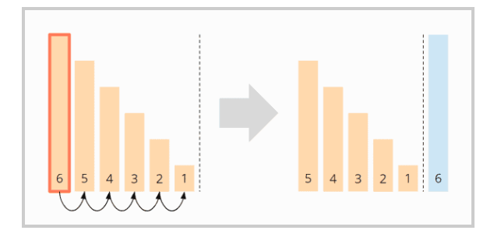
Beispiel "worse case"
Anzahl der Schritte : ½ (n²-n) = 0.5* (36 – 6) = 15

Slide 6
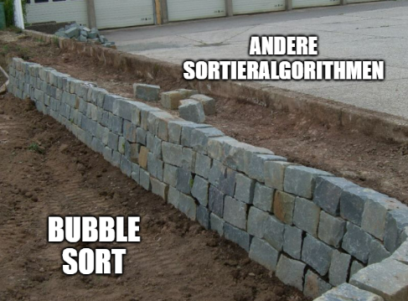
Abgrenzung zu anderen Sotieralgorithmen
arbeitet In-Place: er benötigt nur konstanten zusätzlichen Arbeitsspeicherplatz bzw. er braucht keine extra Liste, in die er das Ergebnis des Sortierens hineinkopiert
ist ein Teil des Quicksortalgorithmus
ist nicht asymptotisch optimal wie z.B. der "Merge Sort"
im Regelfall langsamer als andere Algorithmen, kann aber bei einer gut vorsortierten Liste genutzt werden ("best case")

Slide 7
Prinzip von "Bubblesort"
Beispiel an ein Array bzw. einer Liste von 5 Zahlen
2
1
5
4
6
3

Slide 8
1. Durchlauf "Bubblesort"
2
15
1
2
22
5
4
4
6
3
2
1
2
5
4
6
1
5
4
6
3
1
2
4
5
6
3
1
2
1
2
4
5
3
6
4
5

Slide 9
2. Durchlauf "Bubblesort"
1
2
4
5
3
6
1
2
4
3
5
6
3. Durchlauf "Bubblesort"
1
2
4
3
5
6
2
5
1
2
3
4
5
6
1
3
4

Slide 10
Beispiel Java

Slide 11
Oder man benutzt einfach....
Um das Ganze für unsere zukünftigten Programmierprojekte abzukürzen, können wir auch auf die fertige Sortier-Methode der Klasse Arrays zurückgreifen
Man nehme einfach die statische Methode sort() aus der Bibliotheksklasse java.util.Arrays (import-Anweisung nicht vergessen!!!!!

Slide 12

"Bubblesort" heute
Wird heute nur für die Lehre genutzt
Wird von anderen Sortieralgorithmen fast vollständig abgelöst

Slide 13

Gibt es noch Fragen?

Slide 14
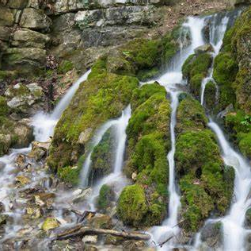
Quellen
https://www.codespeedy.com/bubble-sort-in-java/
https://www.happycoders.eu/de/algorithmen/sortieralgorithmen
https://users.cs.duke.edu/
https://de.wikipedia.org/wiki/Bubblesort
https://www.geeksforgeeks.org/bubble-sort/

